Slide 1
TIẾNG VIỆT 4 Tập 2
Tuần 27
Ôn tập giữa học kì 2 - Tiết 2

Slide 3
Con gì đuôi ngắn tai dài
Mắt hồng lông mượt
Có tài chạy nhanh
(Là con gì?)
Đáp án câu đố: Con thỏ

Slide 4
Con gì ăn cỏ
Đầu có 2 sừng
Lỗ mũi buộc thừng
Kéo cày rất giỏi
Đáp án câu đố: Con trâu

Slide 5
Con gì bốn vó
Ngực nở bụng thon
Rung rinh chiếc bờm
Phi nhanh như gió?
Đáp án câu đố: Con ngựa

Slide 6
Cổ cao cao, cẳng cao cao
Chân thì đen, cánh lại trắng ra vào đồng xanh
Cảnh quê thêm đẹp bức tranh
Sao đành lòng chịu tiếng ma lanh nhử mồi?
Là con gì?
Đáp án câu đố: Con cò

Slide 8
1
Đánh giá kĩ năng
đọc thành tiếng,
học thuộc lòng

Slide 9
Mỗi học sinh đọc một đoạn văn, đoạn thơ khoảng 85 − 90 tiếng hoặc đọc thuộc lòng một đoạn thơ (bài thơ) đã học.
1
2
3
Đọc bài đọc
Xả thân cứu đoàn tàu
Đọc thuộc lòng ba khổ cuối (3, 4 và 5) trong bài
Đoàn thuyền đánh cá
Đọc bài đọc
Sự thật là thước đo chân lí

Slide 10
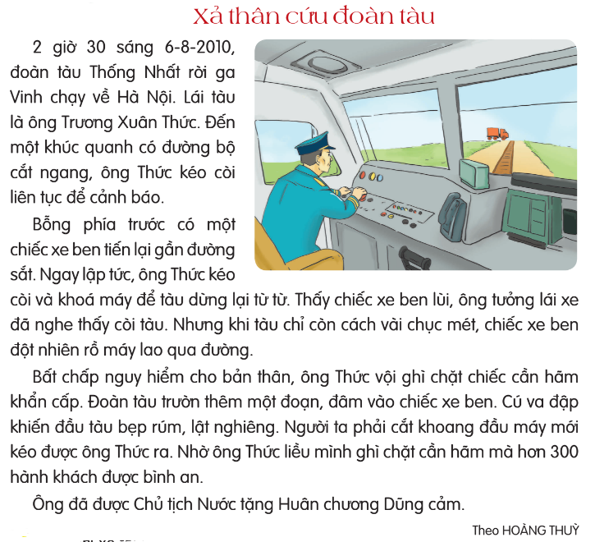
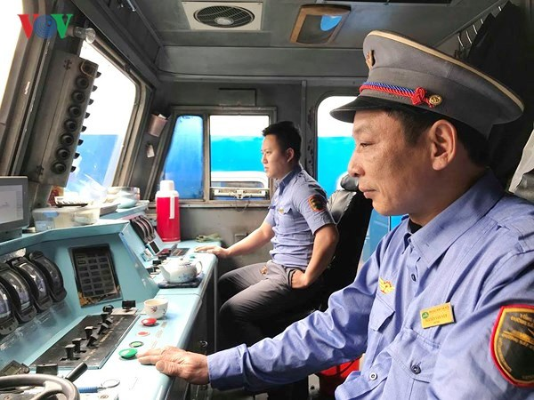
1
Xả thân cứu đoàn tàu

Slide 11
Ta hát bài ca gọi cá vào, Gõ thuyền đã có nhịp trăng cao. Biển cho ta cá như lòng mẹ Nuôi lớn đời ta tự buổi nào.
Sao mờ, kéo lưới kịp trời sáng Ta kéo xoăn tay chùm cá nặng. Vảy bạc đuôi vàng loé rạng đông, Lưới xếp buồm lên đón nắng hồng.
Câu hát căng buồm với gió khơi, Đoàn thuyền chạy đua cùng mặt trời. Mặt trời đội biển nhô màu mới, Mắt cá huy hoàng muôn dặm phơi.
2
Đoàn thuyền đánh cá (Huy Cận)

Slide 12
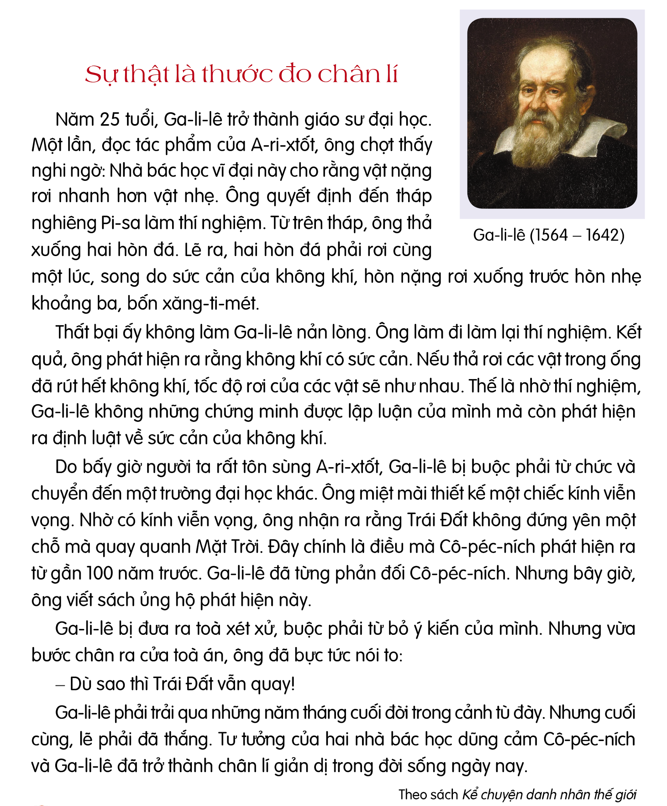
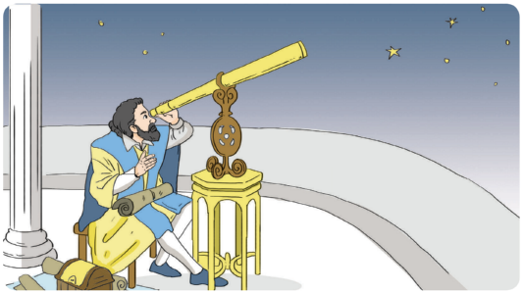
3
Sự thật là thước đo chân lí

Slide 13
2
Trả bài viết

Slide 14
1. Nhận xét chung
Về nội dung
Đoạn văn có viết đúng đề tài đã chọn không? Các ý trong đoạn văn có được lựa chọn phù hợp với đề tài không, có được sắp xếp theo trình tự hợp lí không?
Về hình thức
Ưu điểm và hạn chế phổ biến (về cấu tạo của đoạn văn, cách sử dụng từ, đặt câu, chính tả,...) ở các bài làm của HS trong lớp là gì?

Slide 15
2. Sửa bài cùng cả lớp
Lỗi về cấu tạo
- Bài văn không có đủ mở bài, thân bài, kết bài.
- Sắp xếp các đoạn văn trong bài không hợp lí.
- Sắp xếp các ý trong đoạn văn không hợp lí.
Lỗi về nội dung
- Không tả hoặc tả sơ sài ngoại hình của con vật.
- Không tả hoặc tả sơ sài tính tỉnh, hoạt động của con vật.
- Tả con vật không đúng với thực tế.
- Không thể hiện được tình cảm của em với con vật.

Slide 16
3. Tự sửa bài
4. Đổi bài cho bạn để kiểm tra việc sửa lỗi

Slide 18
1
2
Ôn lại kiến thức
đã học
Chuẩn bị nội dung tiết sau:
Ôn tập giữa kì II (Tiết 3)

Slide 20
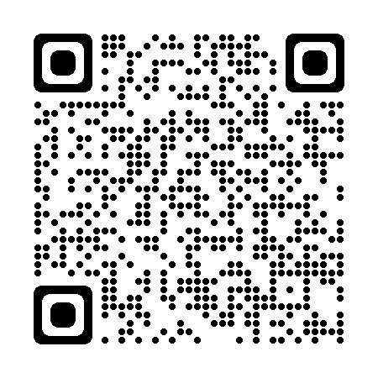
Để kết nối cộng đồng giáo viên và nhận thêm nhiều tài liệu giảng dạy,
mời quý thầy cô tham gia Group Facebook
theo đường link:
Hoc10 – Đồng hành cùng giáo viên tiểu học
Hoặc truy cập qua QR code

